Slide 1
第13章 Docker Swarm
13.1 Docker Swarm架构与概念
13.2 部署Swarm集群
13.3 Docker Swarm调度策略
13.4 滚动升级
13.5 Docker Swarm常用指令

Slide 2
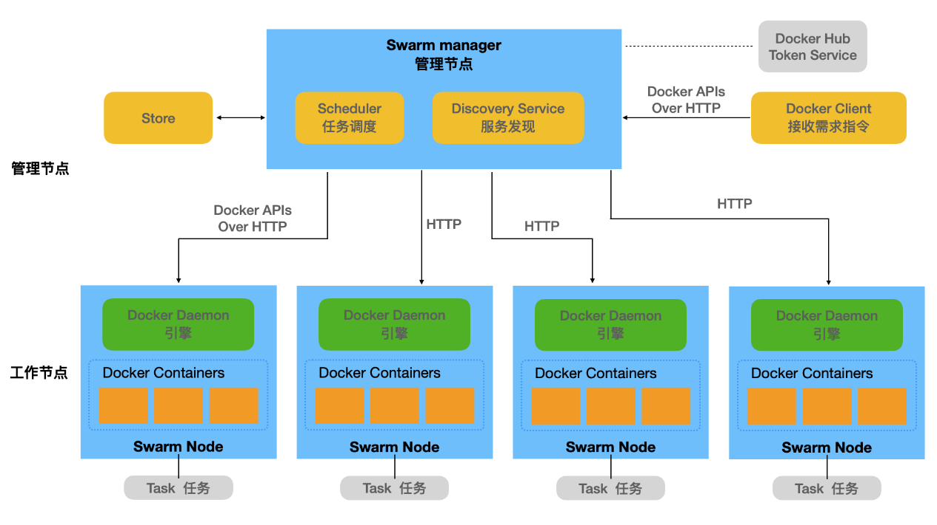
13.1 Docker Swarm 架构与概念
13.1.1 Docker Swarm 架构
Swarm 作为一个管理Docker集群的工具，首先需要将 Swarm 部署起来，可以单独将 Swarm 部署在一个节点上。另外，需要一个被管理的 Docker 集群，集群上每一个节点均安装Docker。

Slide 3
13.1 Docker Swarm 架构与概念
13.1.2 Docker Swarm 相关概念

Slide 4
13.1 Docker Swarm 架构与概念
13.1.3 Docker Swarm 的特点
1. Docker Engine集成集群管理
使用Docker Engine CLI 创建一个Docker Engine的Swarm模式，以便在集群中部署应用程序服务。
2. 去中心化设计
Swarm角色分为manager节点和worker节点。manager节点故障不影响应用的使用。
3. 扩容缩容
可以声明每个服务运行的容器数量，通过添加或删除容器数自动调整期望的状态。

Slide 5
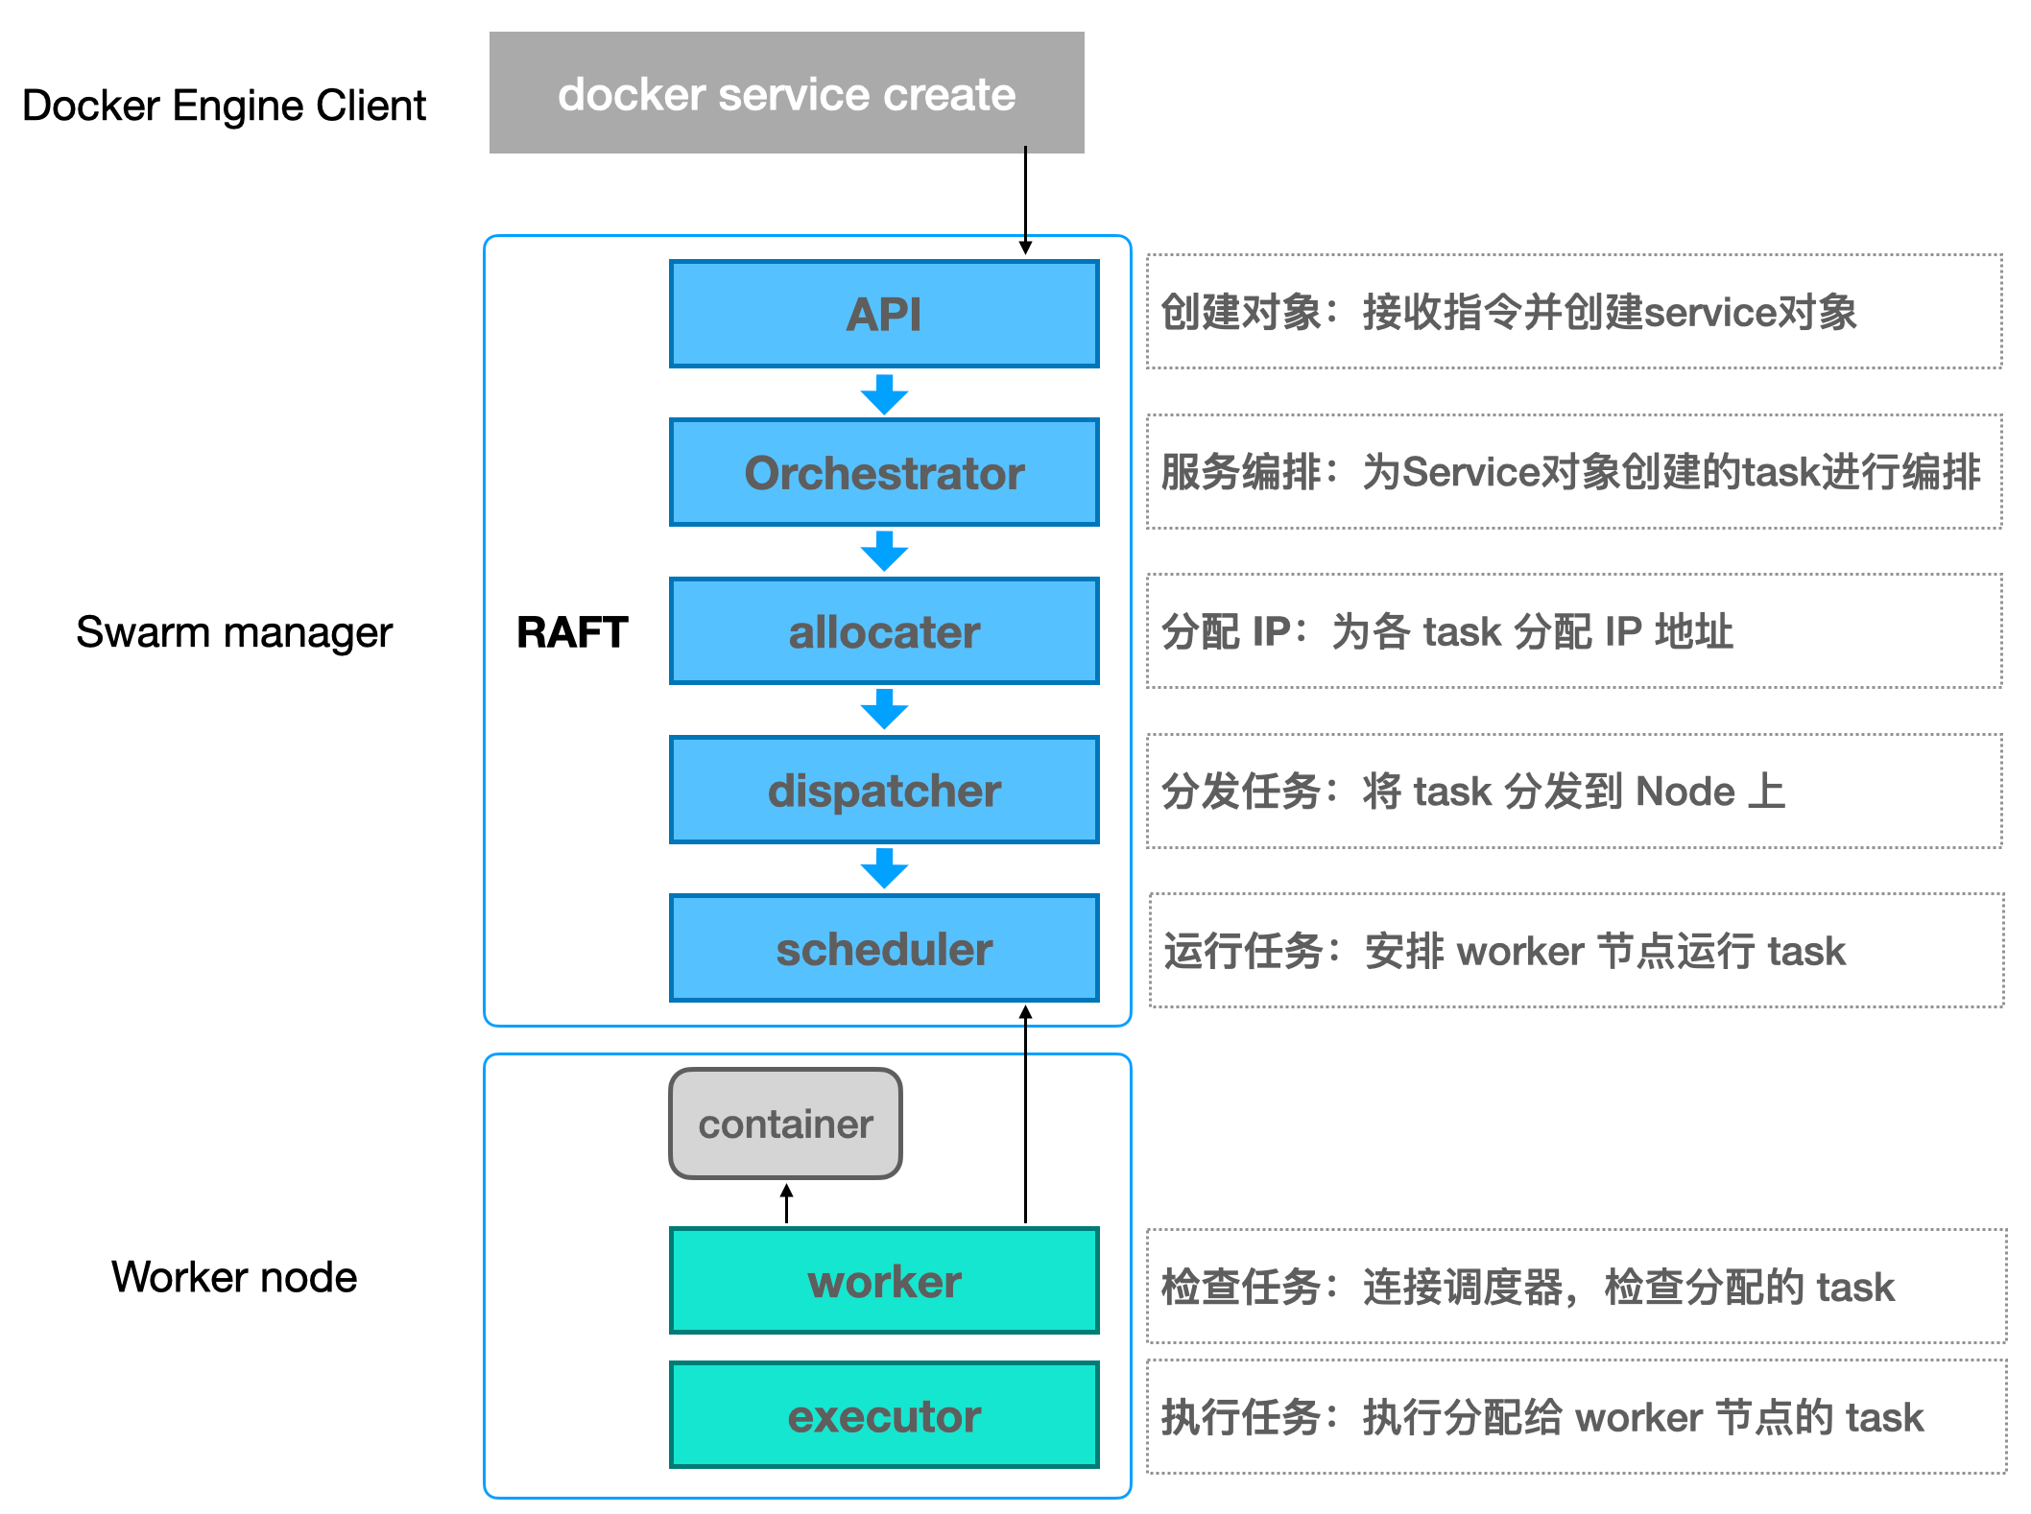
13.1 Docker Swarm 架构与概念
13.1.4 Docker Swarm 的工作流
Swarm 工作流如图所示。
Swarm manager ：
API：接受命令并创建 Service 对象（创建对象）。
Orchestrator：为Service 对象创建的 Task 进行编排工作（服务编排）。
allocater：为各个 Task 分配 IP 地址（分配 IP）。
dispatcher：将 Task 分发到 Node（分发任务）。
scheduler：安排 worker 节点运行 Task（运行任务）。
worker Node：
worker：连接到调度器，检查分配的 Task（检查任务）。
executor：执行分配给 worker 节点的 Task（执行任务）。
Manager与manager节点是一个东西吗？
Manager与manager节点如果是一个东西，图中大小写要改一下，一致
是一个

Slide 6
13.2 部署 Swarm 集群
13.2.1 准备工作
本节将搭建由一个manager和两个worker构成的集群环境。如表所示。
角色 | IP | HOSTNAME
manager | 192.168.164.139 | docker1
worker | 192.168.164.140 | workder1
worker | 192.168.164.141 | workder2

Slide 7
13.2 部署 Swarm 集群
13.2.2 创建集群
在192.168.164.139机器上执行docker swarm init指令，初始化一个新的Swarm集群，该节点会默认初始化为一个manager节点。
通常，第一个加入集群的管理节点将成为Leader，后来加入的管理节点都是Reachable。当前的Leader如果挂掉，所有的Reachable将重新选举一个新的Leader。

Slide 8
13.2 部署 Swarm 集群
13.2.3 加入集群
Docker 中内置的集群模式自带了公钥基础设施（PKI）系统，使得安全部署容器变得简单。集群中的节点使用传输层安全协议（TLS），对集群中其他节点的通信进行身份验证、授权和加密。
manager 节点会生成两个令牌，供其他节点加入集群时使用：一个 worker 令牌，一个 manager 令牌。每个令牌都包括根 CA 证书的摘要和随机生成的密钥。当节点加入群集时，加入的节点使用摘要来验证来自远程管理节点的根 CA 证书。远程管理节点使用密钥来确保加入的节点是批准的节点。

Slide 9
13.2 部署 Swarm 集群
13.2.4 查看集群节点信息

Slide 10
13.2 部署 Swarm 集群
13.2.5 删除节点
删除manager节点之前需要先将该节点的 AVAILABILITY 改为 Drain。其目的是为了将该节点的服务迁移到其他可用节点上，以确保服务正常。命令格式如下：

Slide 11
13.2 部署 Swarm 集群
13.2.6 创建服务

Slide 12
13.2 部署 Swarm 集群
13.2.7 弹性扩缩容
将 Service 部署到集群以后，可以通过命令弹性扩缩容 Service 中的容器数量。扩缩容操作均只能在manager节点执行。在 Service 中运行的容器被称为 Task（任务）。
通过“docker service scale 服务名称|服务ID=n”可以将Service 运行的任务扩缩容为 n 个。
通过“docker service update --replicas n 服务名称|服务ID”也可以达到扩缩容的效果。
docker service update --replicas 2 mynginx
mynginx
overall progress: 2 out of 2 tasks
1/2: running [=========================>]
2/2: running [=========================>]
verify: service converged

Slide 13
13.3 Docker Swarm 调度策略
Swarm在调度（scheduler）节点（Leader节点）运行容器的时候，会根据指定的策略来计算最适合运行容器的节点，目前支持的策略有三种，分别是：spread、binpack、random。
（1）Random
Random就是随机选择一个Node来运行容器，一般用于调试。spread和binpack策略会根据各个节点的可用的CPU、RAM以及正在运行的容器的数量来计算应该运行容器的节点。
（2）Spread
在同等条件下，Spread策略会选择运行容器最少的那台节点来运行新的容器，binpack策略会选择运行容器最集中的那台机器来运行新的节点。
使用Spread策略会使得容器会均衡地分布在集群中的各个节点上运行。一旦一个节点挂掉，只会损失少部分的容器。
（3）Binpack
Binpack策略最大化地避免了容器碎片化，就是说Binpack策略尽可能地把还未使用的节点留给需要更大空间的容器运行，尽可能地把容器运行在一个节点上面。

Slide 14
13.4 滚动升级
Docker Swarm可以实现服务的平滑升级，即服务不停机更新，客户端无感知。本节通过一个简单示例演示Docker Swarm的平滑升级。首先部署一个基于nginx的Web应用程序服务，部署在Node节点上。将创建同一个应用的两个版本：version 1和 version 2。
创建一个 Dockerfile 文件，并使用docker build进行编译。
FROM nginx
RUN echo 'Swarm:Version 1 ' > /usr/share/nginx/html/index.html
注意：为了使得Swarm集群中的每个节点都能访问到镜像，我们这里把生成的镜像上传到镜像仓库中。

Slide 15
13.5 Docker Swarm 常用指令
1. Docker Swarm 指令（如表所示）
指令 | 说明
docker swarm init | 初始化集群
docker swarm join-token worker | 查看工作节点的 token
docker swarm join-token manager | 查看管理节点的 token
docker swarm join | 加入集群

